Slide 1
Сонячно-земні взаємодії.
Визначення середніх температур та амплітуди їх коливань за добу, місяць, рік. Аналіз рози вітрів
Географія 11 клас

Slide 2
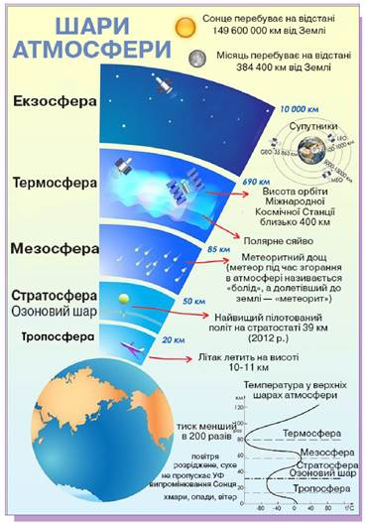
Атмосфера — повітряна оболонка Землі
Земна атмосфера — це суміш багатьох газів. Основні з них — азот (78%) і кисень (21%), інші становлять лише близько 1% (до 100 км)

Slide 3
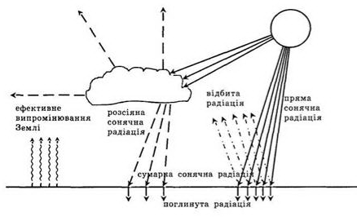
Головним джерелом від якого Земля й атмосфера отримують теплову енергію є Сонце. Воно випромінює енергію у вигляді різноманітних променів - електромагнітних хвиль, які поширюються зі швидкістю 300000 кілометрів за секунду (км/с). Такі випромінювання називаються сонячною радіацією, яка складається з променів різної довжини, які несуть до Землі світло й тепло.
СОНЯЧНА РАДІАЦІЯ СУМАРНА
ПРЯМА РОЗСІЯНА
Радіація, поглинута земною поверхнею називається поглинутою
Радіація,
відбита
земною поверхнею називається відбитою

Slide 4
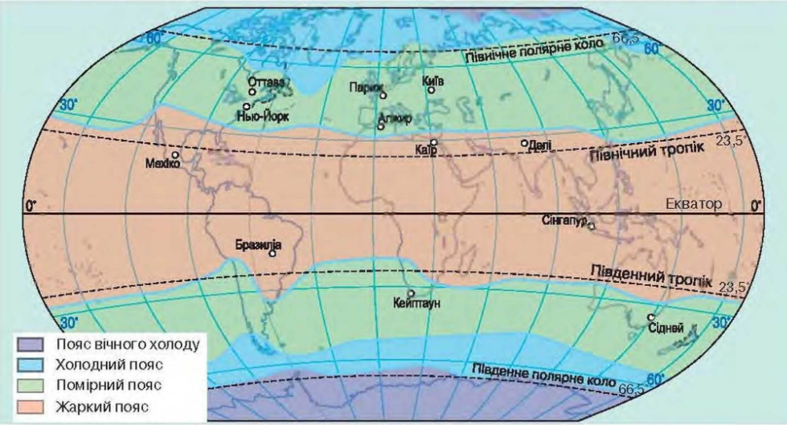
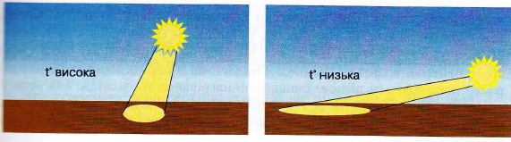
Кількість сумарної сонячної радіації напряму залежить від кута падіння сонячних променів. Чим ближче ця величина до 90 градусів, тим більше сонячної енергії отримує земна поверхня
В свою чергу кут падіння сонячних променів визначається її географічною широтою. Кут падіння сонячних променів знижується з віддаленням від екватора до полюсів.
В зв`язку з таким нерівномірним розподілом тепла на Землі виділяють 5 теплових поясів: один жаркий, два помірних і два холодних.
Саме сонячна радіація є визначальним фактором формування температури.

Slide 5
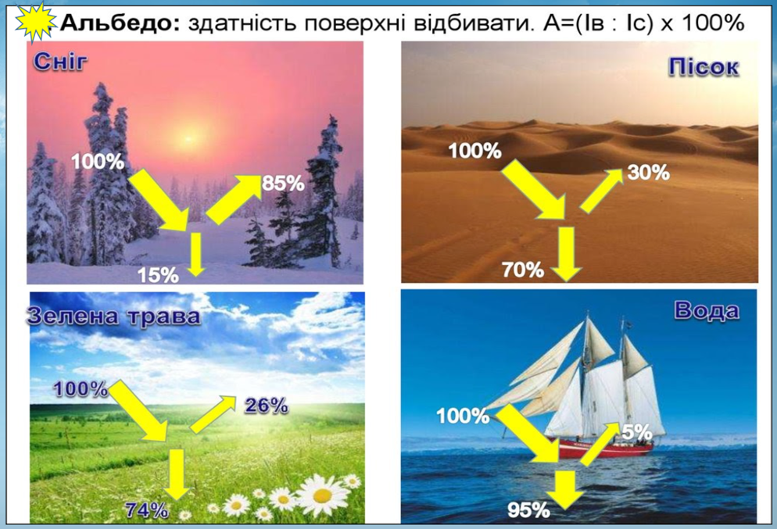
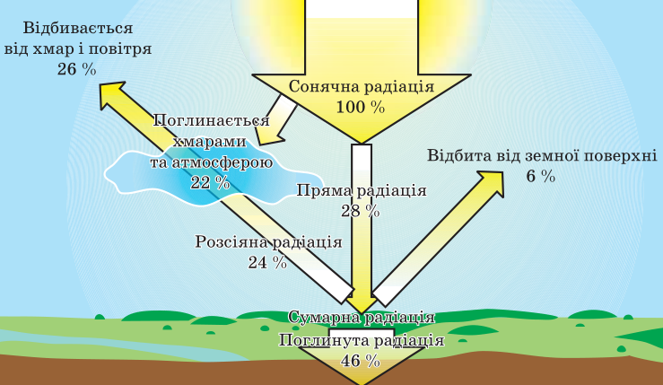
Відношення відбитої сонячної радіації до сумарної виражене у відсотках називається АЛЬБЕДО. Альбедо залежить від кольору поверхні. Так найбільше значення альбедо має для снігу (бо білий колір відбиває сонячні промені), найменше для чорної ріллі

Slide 6
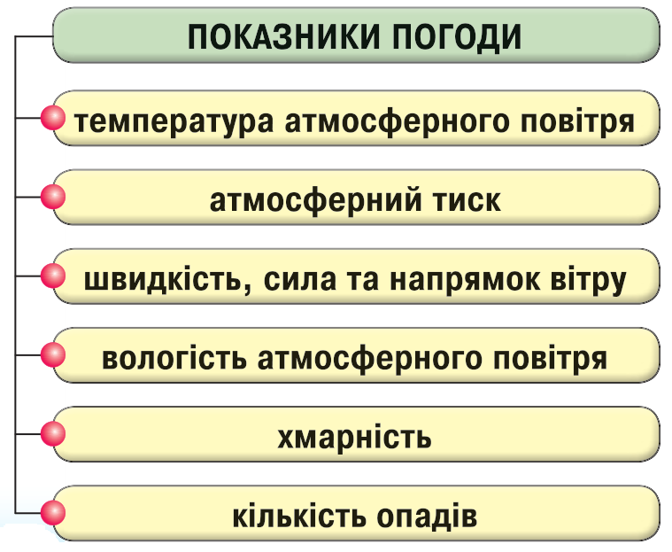
ПОГОДА - стан нижнього шару атмосфери в даному місці у певний час. Основною її характеристикою є мінливість
Прогноз погоди - це складання науково обгрунтованих припущень про її майбутній стан

Slide 7
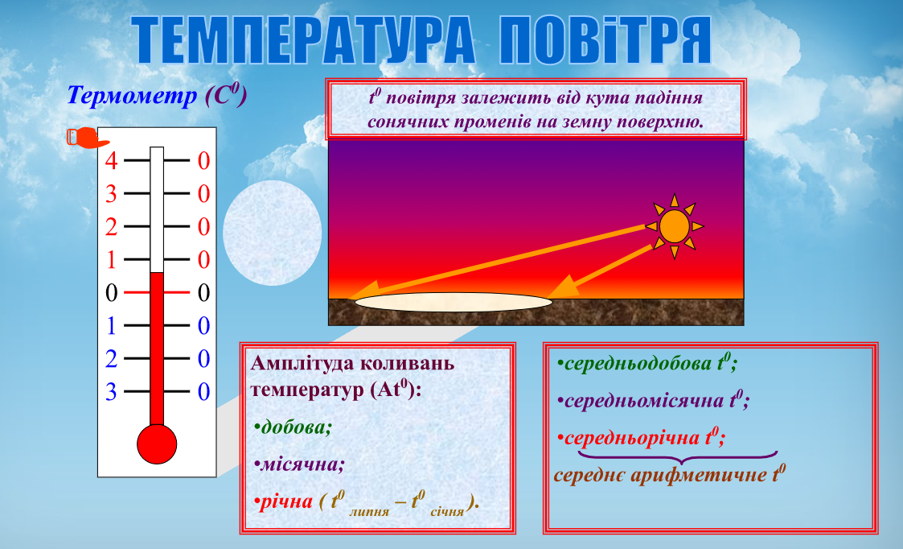
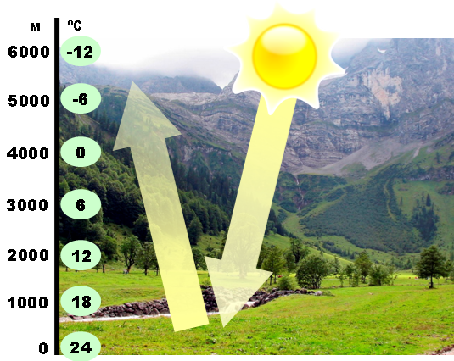
Нагрівання повітря. Повітря атмосфери пропускає сонячні промені до земної поверхні. Проте саме воно променями не нагрівається. Нагрівається Сонцем земна поверхня. А потім від неї нагрівається повітря. Тому, чим далі від земної поверхні, тим стає холодніше. Ось чому за бортом літака температура повітря дуже низька.
Встановлено, що на кожний кілометр висоти температура повітря знижується в середньому на 6 ˚С. Високо в горах земна поверхня отримує більше сонячного тепла, ніж біля підніжжя. Проте з висотою тепло швидше випромінюється. Тому при підйомі в гори температура повітря загалом знижується. Ось чому на вершинах високих гір лежать сніг і лід

Slide 8
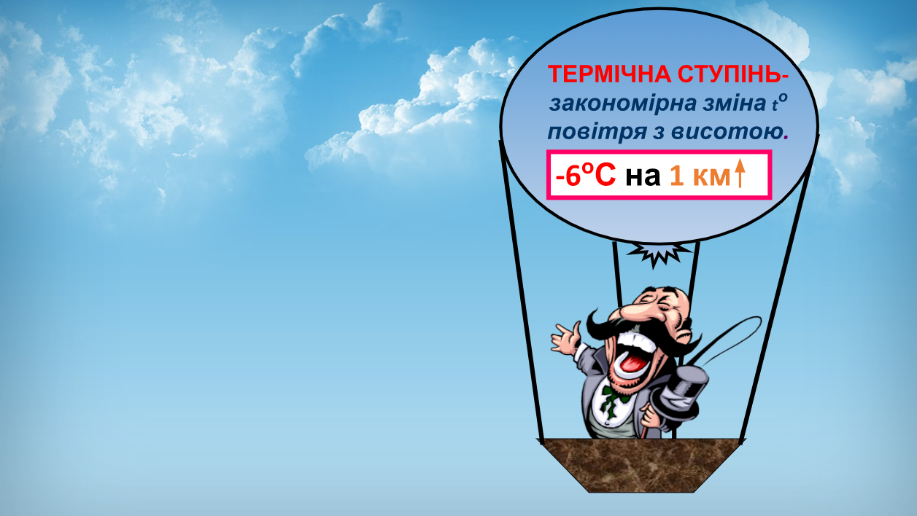
задача
На березі моря біля підніжжя гори температури повітря становить +20 градусів Цельсія. Розрахуйте температуру повітря на горі, висота якої 4 тисячі метрів

Slide 9
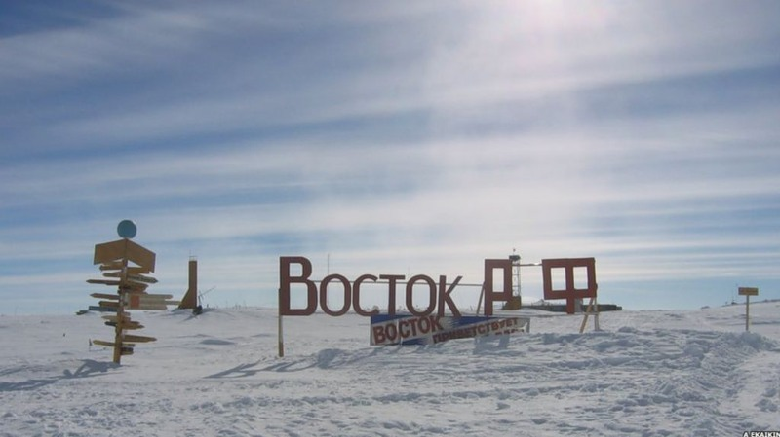
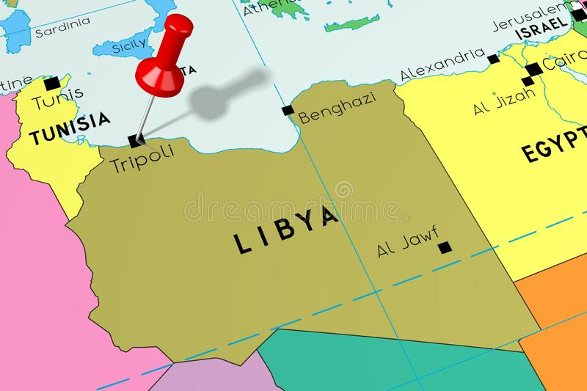
Рекордно висока температура повітря на Землі +58°С була зареєстрована в м. Тріполі на півночі Африки. Найнижча температура –89,2°С зафіксована на науковій станції “Восток” в Антарктиді. В Україні найвища температура +40 °С спостерігалася у м. Куп’янську (Харківська область), найнижча –43 °С в Українських Карпатах

Slide 10
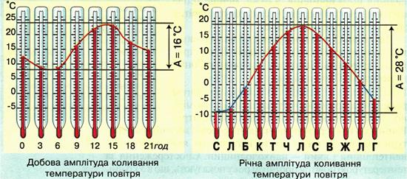
Різниця між найвищою і найнижчою температурами повітря називається амплітудою коливань температур (А). Розрізняють добову, місячну, річну амплітуди

Slide 11
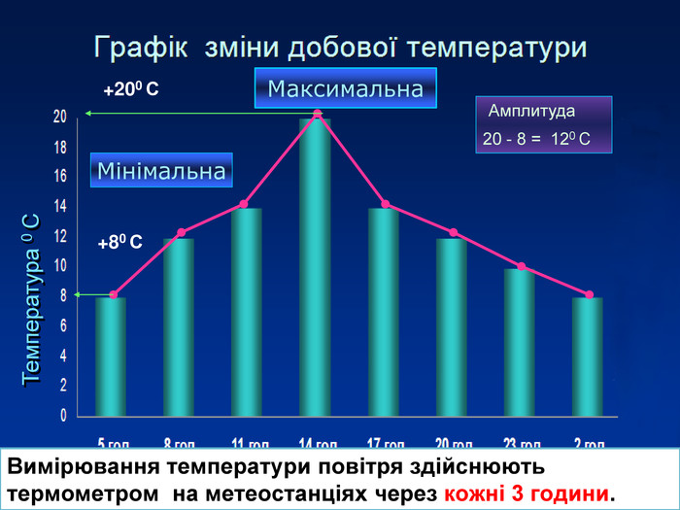
Добовий хід температури
Сонячні промені протягом доби нагрівають Землю нерівномірно. Очевидно, що опівдні, коли Сонце стоїть найвище над горизонтом, земна поверхня нагрівається найсильніше. Проте найвищі температури повітря спостерігаються не о 12-й, а о 14–15 год. Це пояснюється тим, що на передачу тепла від земної поверхні повітрю потрібен час.
Отже, причиною змін температури протягом доби є
зміна освітленості поверхні внаслідок обертання Землі
навколо своєї осі

Slide 12
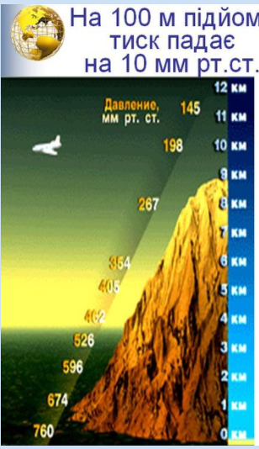
атмосферний тиск - це сила, з якою повітря тисне на земну поверхню і на всі предмети на ній.
Атмосферний тиск вимірюють за допомогою спеціального приладу - барометра. У перекладі з грецької це слово означає “вимірювач важкості”. На метеостанціях використовують ртутний барометр.
На паралелі 45° на рівні моря при температурі повітря 0 °С під тиском повітря стовпчик ртуті піднімається в трубці на висоту 760 мм. Такий тиск повітря вважається нормальним атмосферним тиском.

Slide 13
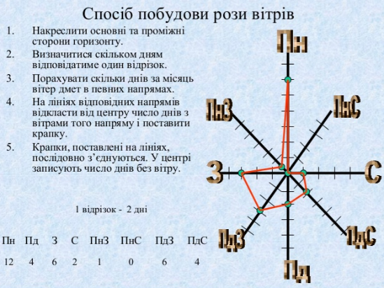
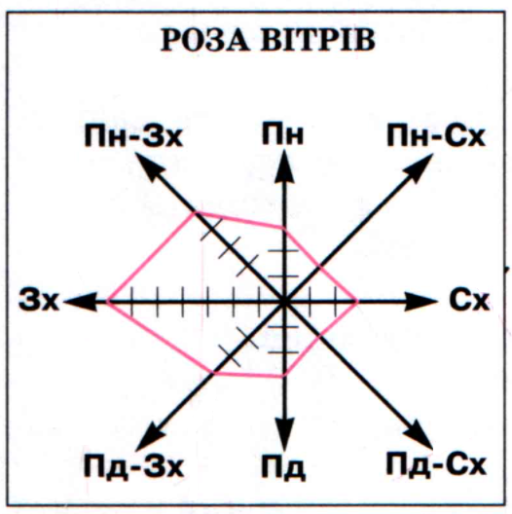
Роза вітрів - це графік, який наочно показує повторюванність вітрів різних напрямків за певний час (місяць, рік)

Slide 14
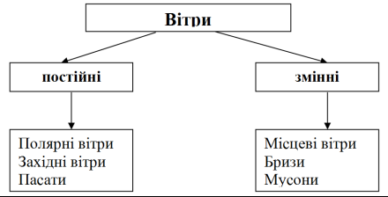
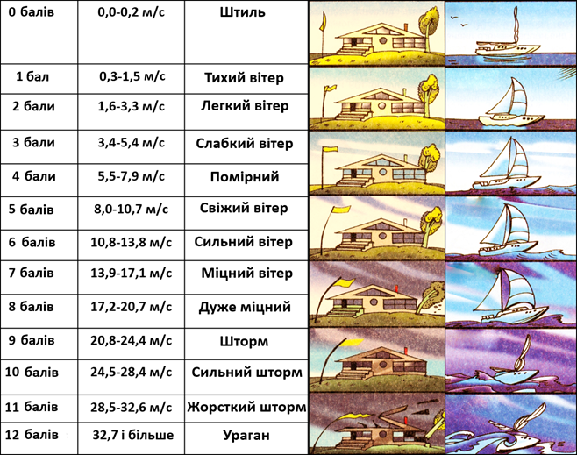
Вітер - горизонтальний рух повітря з області високого тиску в області низького

Slide 15
ТРЕНАЖЕР
1.Укажіть науку, яка вивчає атмосферу Землі, її склад і будову, процеси і явища, які в ній відбуваються: *
метеорологія
геоморфологія
гідрологія
Аерологія
2. Для стратосфери характерне таке явище, як: *
хмари
роса
озонові діри
пилові бурі

Slide 16
ТРЕНАЖЕР
3.В якому із шарів атмосфери можна спостерігати перламутрові сріблясті хмари? *
у стратосфері
у екзосфері
у мезосфері
у термосфері
4. Який шар називають "кухнею погоди"? *
стратосфера
тропосфера
мезосфера
екзосфера

Slide 17
ТРЕНАЖЕР
5. Яку частку становить азот у складі атмосферного повітря? *
78%
1%
21%
0,03%4
6. Найвища температура повітря протягом доби становила +26 °С, а найнижча – -21 °С. Яка добова амплітуда коливань температури? *
47 °С
45 °С
5 °С
26 °С

Slide 18
ТРЕНАЖЕР
7.Яка причина зміни температури повітря протягом доби? *
діяльність людини
зміна напрямку вітру
зміна освітленості поверхні Землі
зміна вологості повітря
8. Температура повітря біля підніжжя гори становить +24 °С. Визначте температуру повітря на вершині гори, якщо її висота – 4000 м. *
+24 °С
+5 °С
0 °С
-5 °С

Slide 19
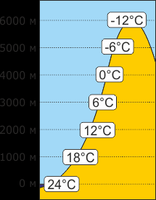
ТРЕНАЖЕР
9.Абсолютний мінімум температури на суходолі зафіксовано: *
поблизу м. Тріполі (Лівія)
на Північному полюсі
у Ґренландії
поблизу російської станції "Восток" у Антарктиді
10.Доберіть назву до рисунка, який зображений нижче
будова вулкану
зміна атмосферного тиску з висотою
зміна температури повітря з висотою
поділ гір за висотою

